Slide 1



ANNEXES
BILAN & PERSPECTIVES
ARCHITECTURE
2020-2024
Innover Pour Mieux Servir

Slide 2

KEYCLOAK

Slide 3
Résumé du cahier des charges
1. Contexte
Plusieurs lacunes dans la gestion des comptes d'utilisateurs sont identifiées : la multiplicité des identifiants et mots de passe, l'absence de synchronisation avec Active Directory, le manque de gestion centralisée des habilitations et l'absence de Single Sign-On (SSO). Ces problèmes compromettent la sécurité des systèmes informatiques et augmentent la complexité de la gestion des accès. Pour remédier à cette situation, des mesures robustes doivent être mises en place, telles que l'implémentation d'une solution de gestion des identités et des accès avec synchronisation avec Active Directory, une gestion centralisée des habilitations et idéalement un mécanisme de Single Sign-On.

Slide 4
Résumé du cahier des charges
2. Objectifs
Centralisation de la gestion des identités
Intégration avec Active Directory
Mise en oeuvre d’une gestion des habilitations
Fourniture d’accès SSO aux applications
Mettre en place un système centralisé pour gérer l'ensemble des identités des utilisateurs, simplifiant ainsi la gestion et le suivi des comptes
Assurer une synchronisation efficace avec Active Directory, garantissant ainsi la cohérence et l'exactitude des informations d'identification des utilisateurs à travers les différents systèmes et applications.
Établir un processus de gestion des habilitations qui soit à la fois robuste et adaptable, permettant de définir et de gérer avec précision les droits d'accès des utilisateurs en fonction de leurs besoins et de l'évolution des responsabilités
Mettre en place un mécanisme de Single Sign-On (SSO) pour offrir aux utilisateurs un accès transparent et sécurisé à l'ensemble des applications, réduisant ainsi la charge de gestion des mots de passe et renforçant la sécurité des accès

Slide 5
Résumé du cahier des charges
3. Exigences Fonctionnelles et Techniques
Intégration avec Active Directory : Assurer une intégration transparente avec Active Directory pour garantir la cohérence des informations d'identification des utilisateurs à travers tous les systèmes et applications de l'entreprise.
Interopérabilité : Assurer l'interopérabilité du système avec d'autres applications et infrastructures existantes au sein de l'entreprise, facilitant ainsi l'intégration et la collaboration entre les différents composants du système d'information.
Authentification SSO : Mettre en place un système d'authentification Single Sign-On (SSO) permettant aux utilisateurs de se connecter à l'ensemble des applications et systèmes avec un seul ensemble d'identifiants, améliorant ainsi l'expérience utilisateur tout en renforçant la sécurité.
Gestion des habilitations : Mettre en œuvre un système de gestion des habilitations permettant de définir, attribuer, surveiller et révoquer les droits d'accès des utilisateurs de manière flexible et sécurisée, en tenant compte des différents niveaux d'autorisation et des évolutions des responsabilités.
Gestion et surveillance : Fournir des outils de gestion et de surveillance permettant de suivre et d'analyser l'utilisation du système, les activités des utilisateurs, les tentatives d'accès non autorisées, ainsi que de générer des rapports et des alertes en cas d'incidents de sécurité ou de non-conformité.

Slide 6
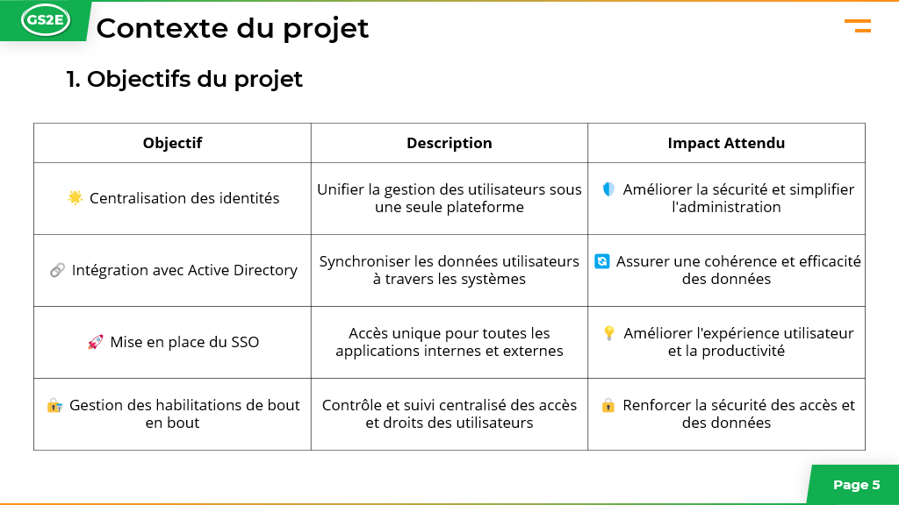

Slide 7
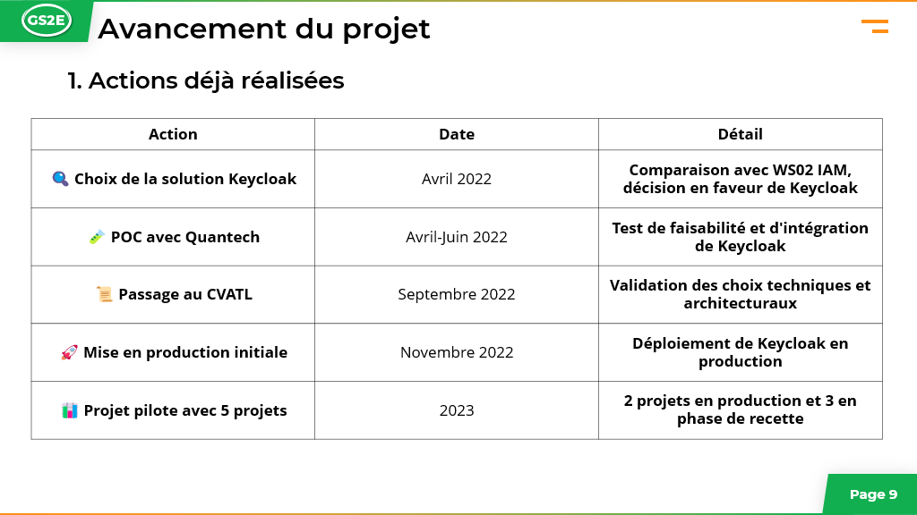

Slide 8
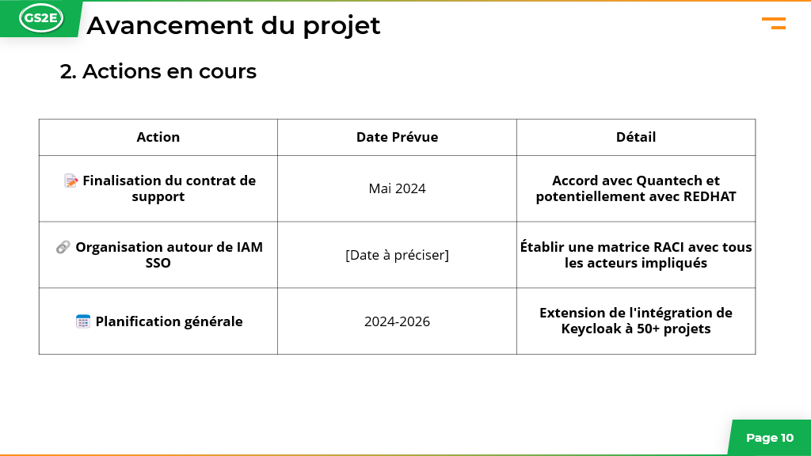

Slide 9
Projets 2023-2024 avec Keycloak
PROJET | Equipe | Etape | Date Fin | Commentaire
DMEMIX | DSTD / DAPSI | En Production | Mai 2023
SELFCARE | DDI / DAPSI | En Production | Août 2023
CHECKMETER | DAPSI | En Production | Décembre 2023
GNEWS | DDI | En Recette | Mai 2024 | En production Mai- Juin 2024
SARALITE | DDI/DAPSI | En Recette | Juin 2024

Slide 10
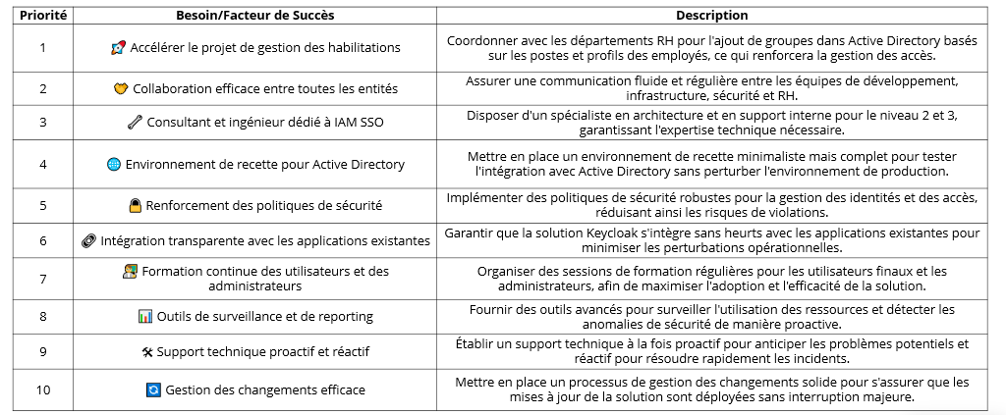
Facteurs Clés de Succès / Besoins
Pour atteindre les objectifs du projet et garantir une mise en œuvre réussie de la solution IAM SSO avec Keycloak, certains besoins essentiels et facteurs clés de succès doivent être pris en compte :

Slide 11
API MANAGER /ESB
( HES/MDM )

Slide 12
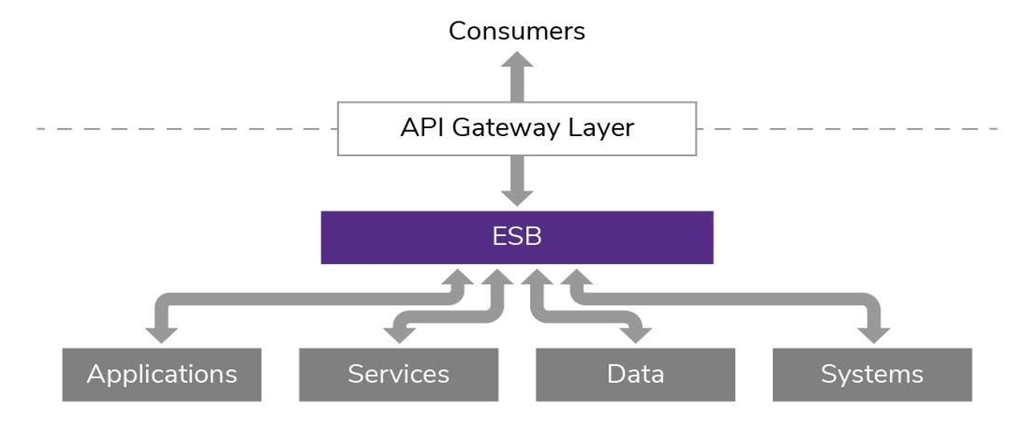
Focus: API MANAGER / ESB

Slide 13
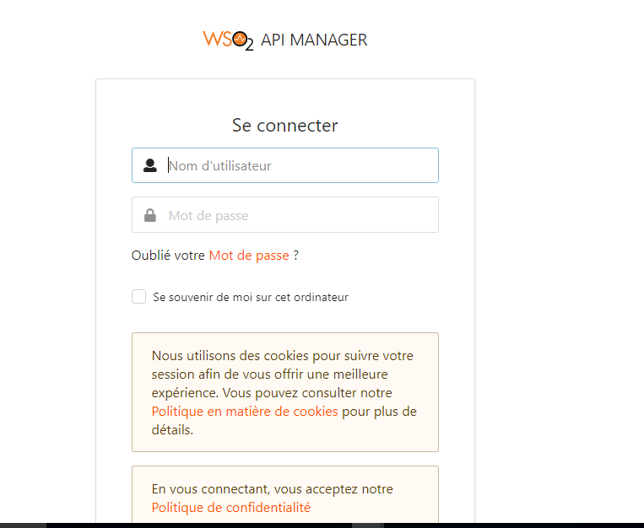
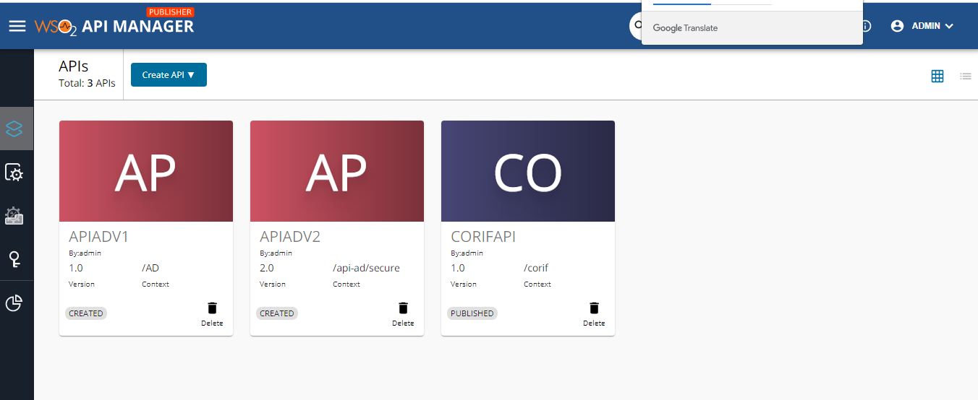
Focus: API MANAGER / ESB

Slide 14
Introduction
Pour d’optimiser la gestion de ses compteurs, la CIE et la SODECI ont souhaité acquérir un outil informatique qui permettra d’automatiser cette activité.
Ce document présente les exigences techniques pour la fourniture et l'installation d'un système de tête de réseau multifournisseur (HES/AMM) en combinaison avec un système de gestion des données de compteur (MDM). Les cas d’usage à intégrer sont:
Gestion des alarmes et événements
Configurations
Clients et contrats
Contrôle des dispositifs (gestion des disjoncteurs, certificats, gestion de l'affichage, micrologiciel, limitation de la charge, enregistrement, lecture des compteurs, configuration des profils, contrôle des relais, temps …).
Gestion de l'inventaire (créer ou supprimer des dispositifs, des types de dispositifs, des modèles de dispositifs, obtenir/régler des valeurs de paramètres, des mises à jour du registre des dispositifs, la gestion des micrologiciels)

Slide 15
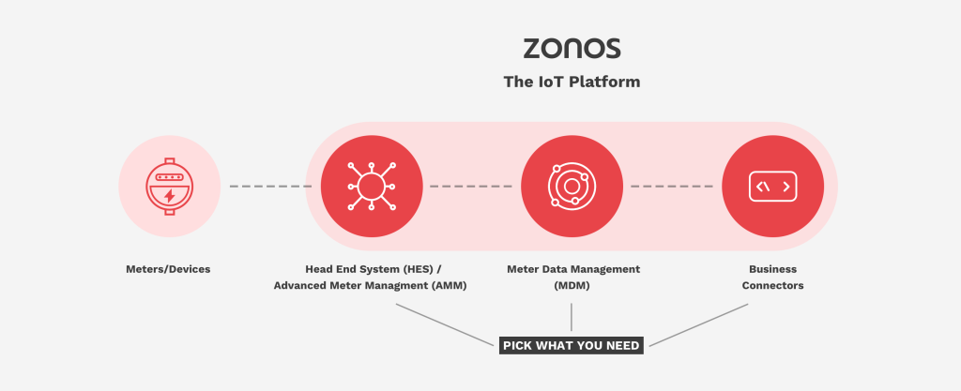
PRESENTATION DU PROJET ET LA SOLUTION

Slide 16
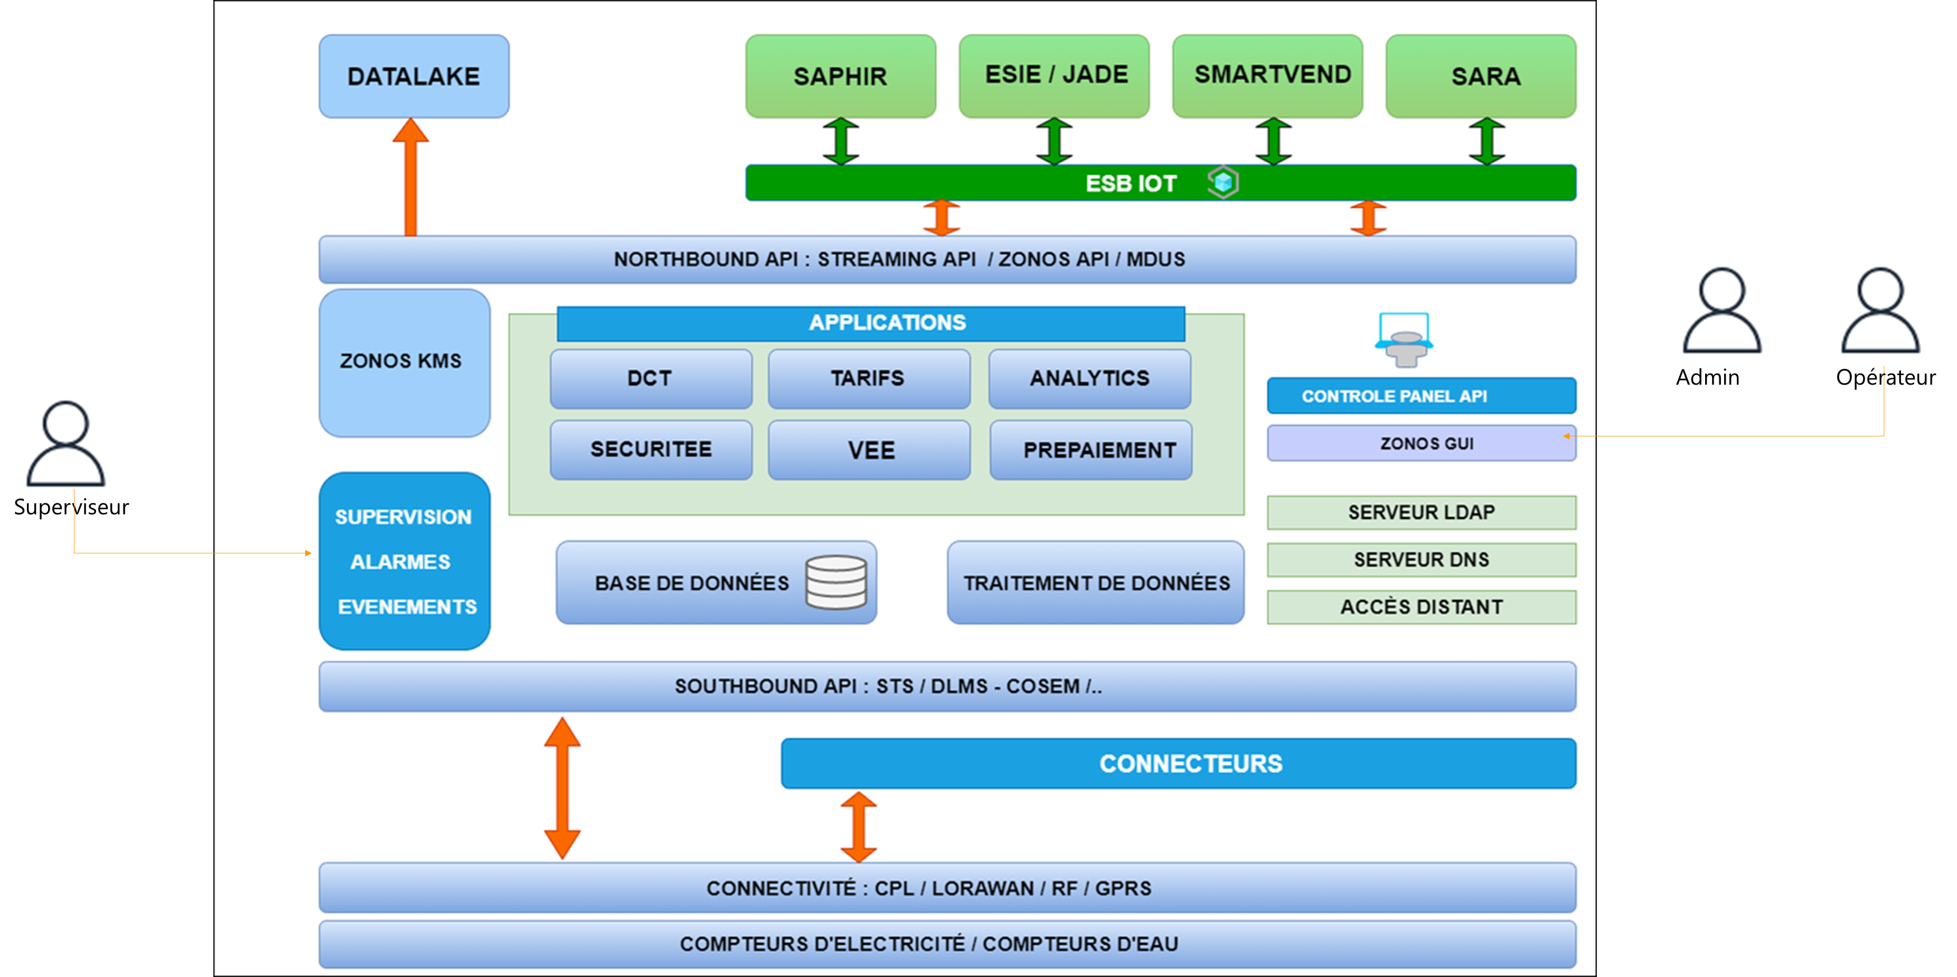
Architecture de la solution
Architecture fonctionnelle

Slide 17
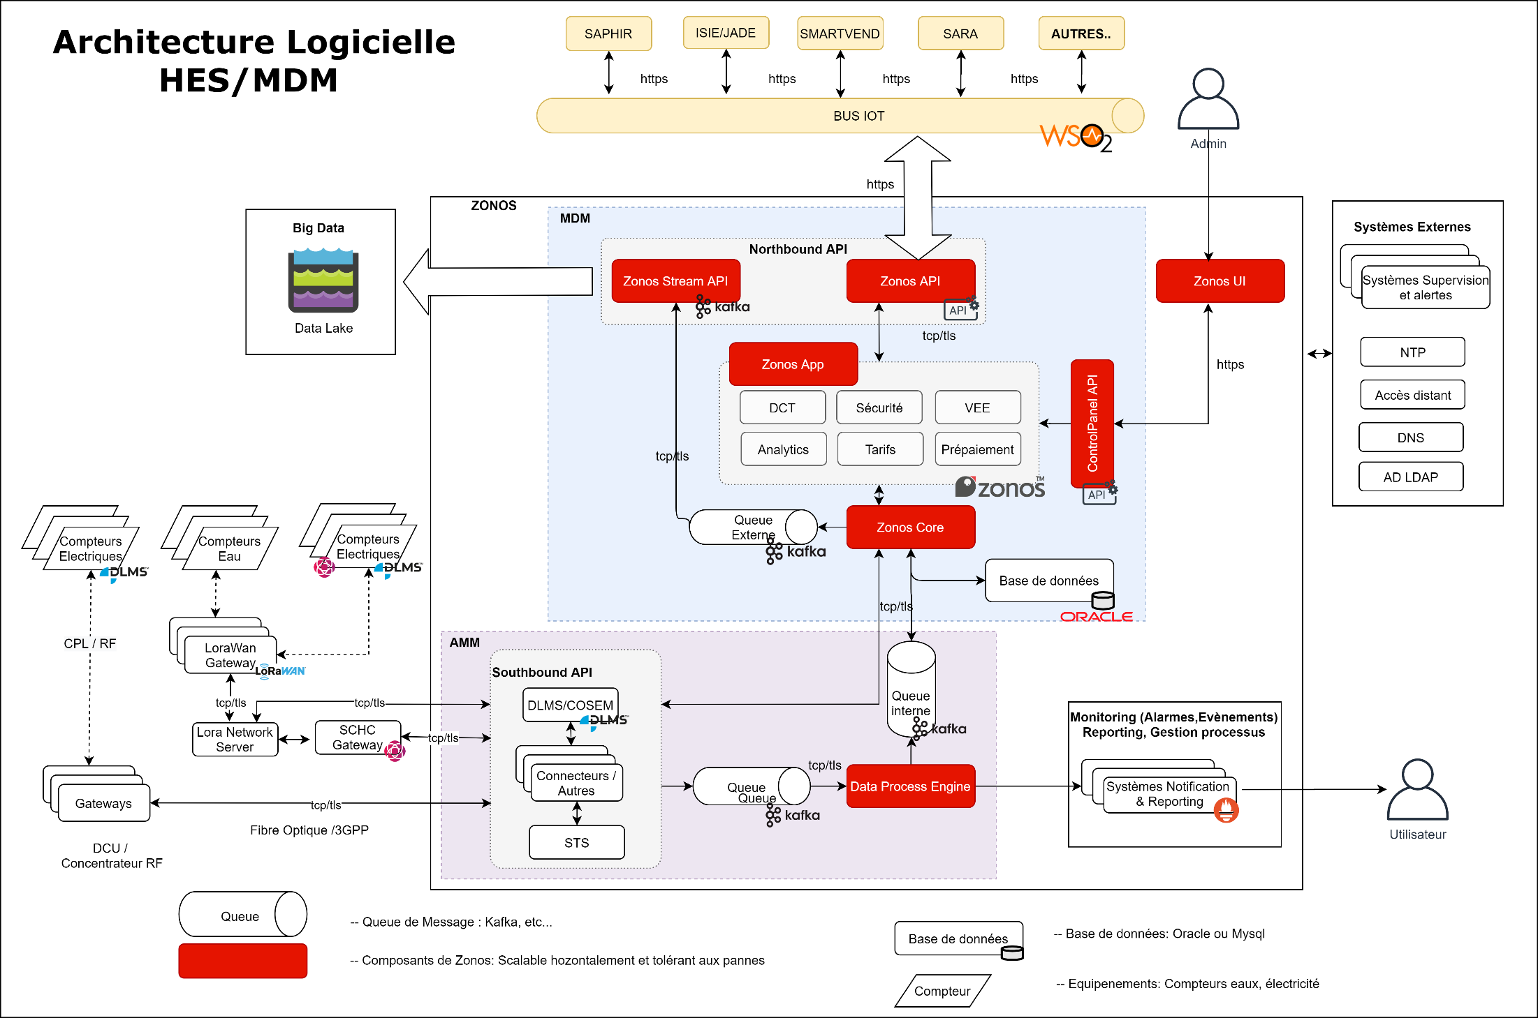
Architecture de la solution
Architecture logicielle

Slide 18
AUTRES

Slide 19
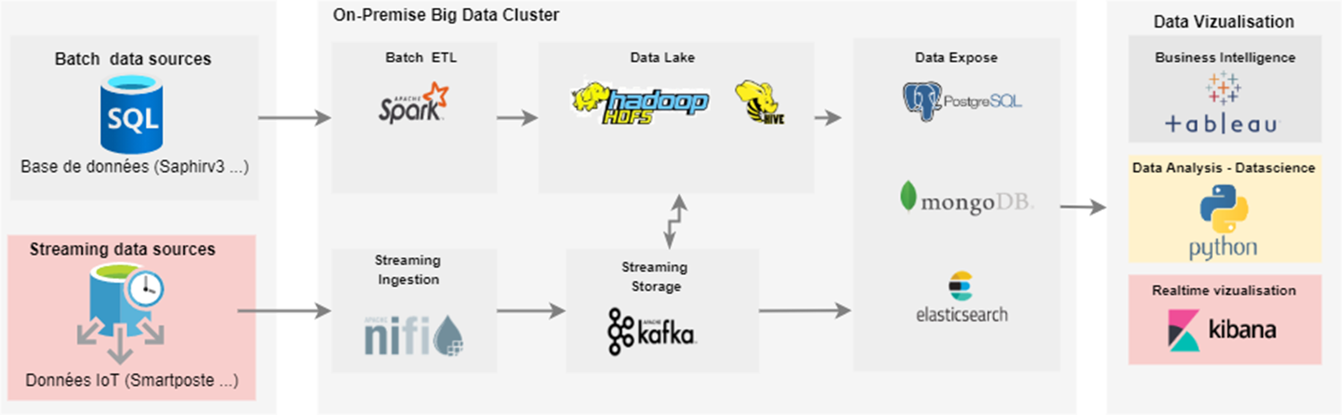
1- INTRODUCTION
FOCUS: ARCHITECTURE BIG ANALYTICS
Actions réalisées
Mise en place de l’environnement de recette de plateforme
Traitement rapide des données et haute disponibilité des données
Prise en compte de tous les cas d’utilisation temps réel et d’une volumétrie importance
Cycle de vie de la donnée
Source
Collecte
Traitement et Stockage
Analyse et Restitution

Slide 20
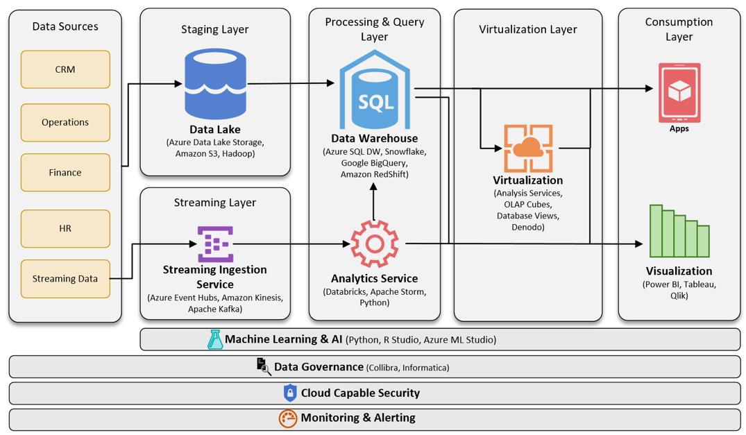
Chantier : BIG DATA
La BIG DATA: Architecture fonctionnelle

Slide 21

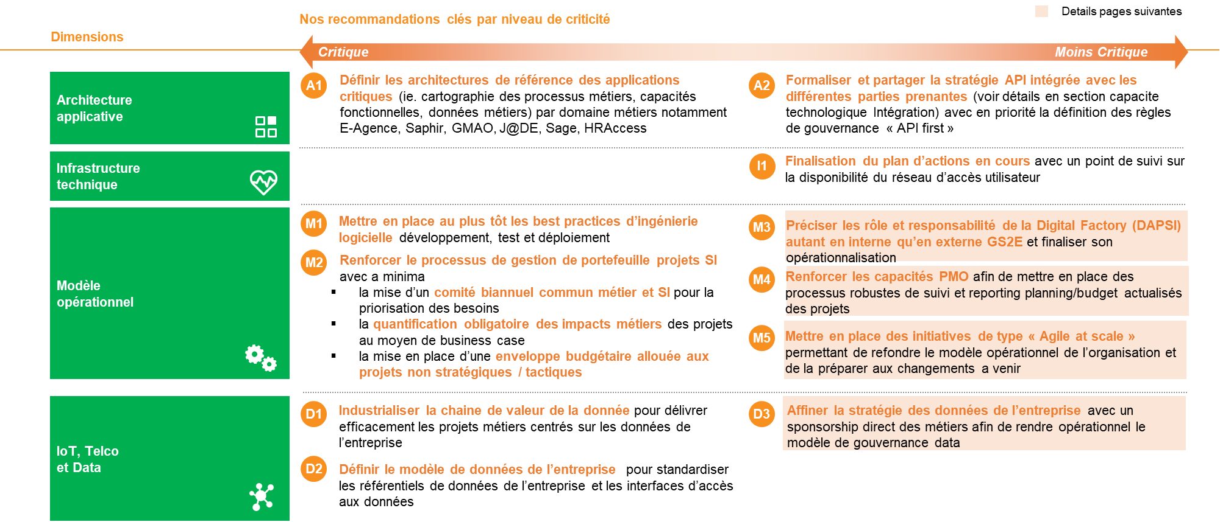
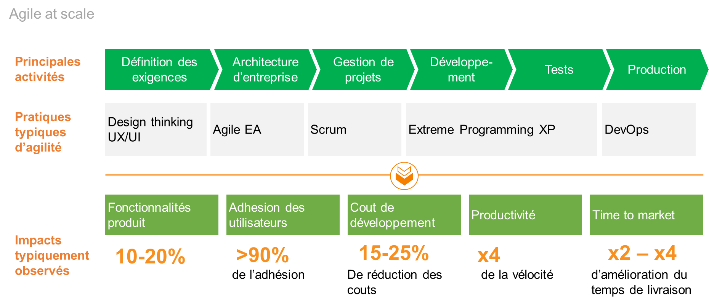
RAPPEL DU CONTEXTE DE L’AGILE AT SCALE
Introduire de l’agilité a travers toutes les activités de l’entreprise, notamment au sein de la chaine de valeur applicative avec des impacts significatifs sur le client final

Slide 22
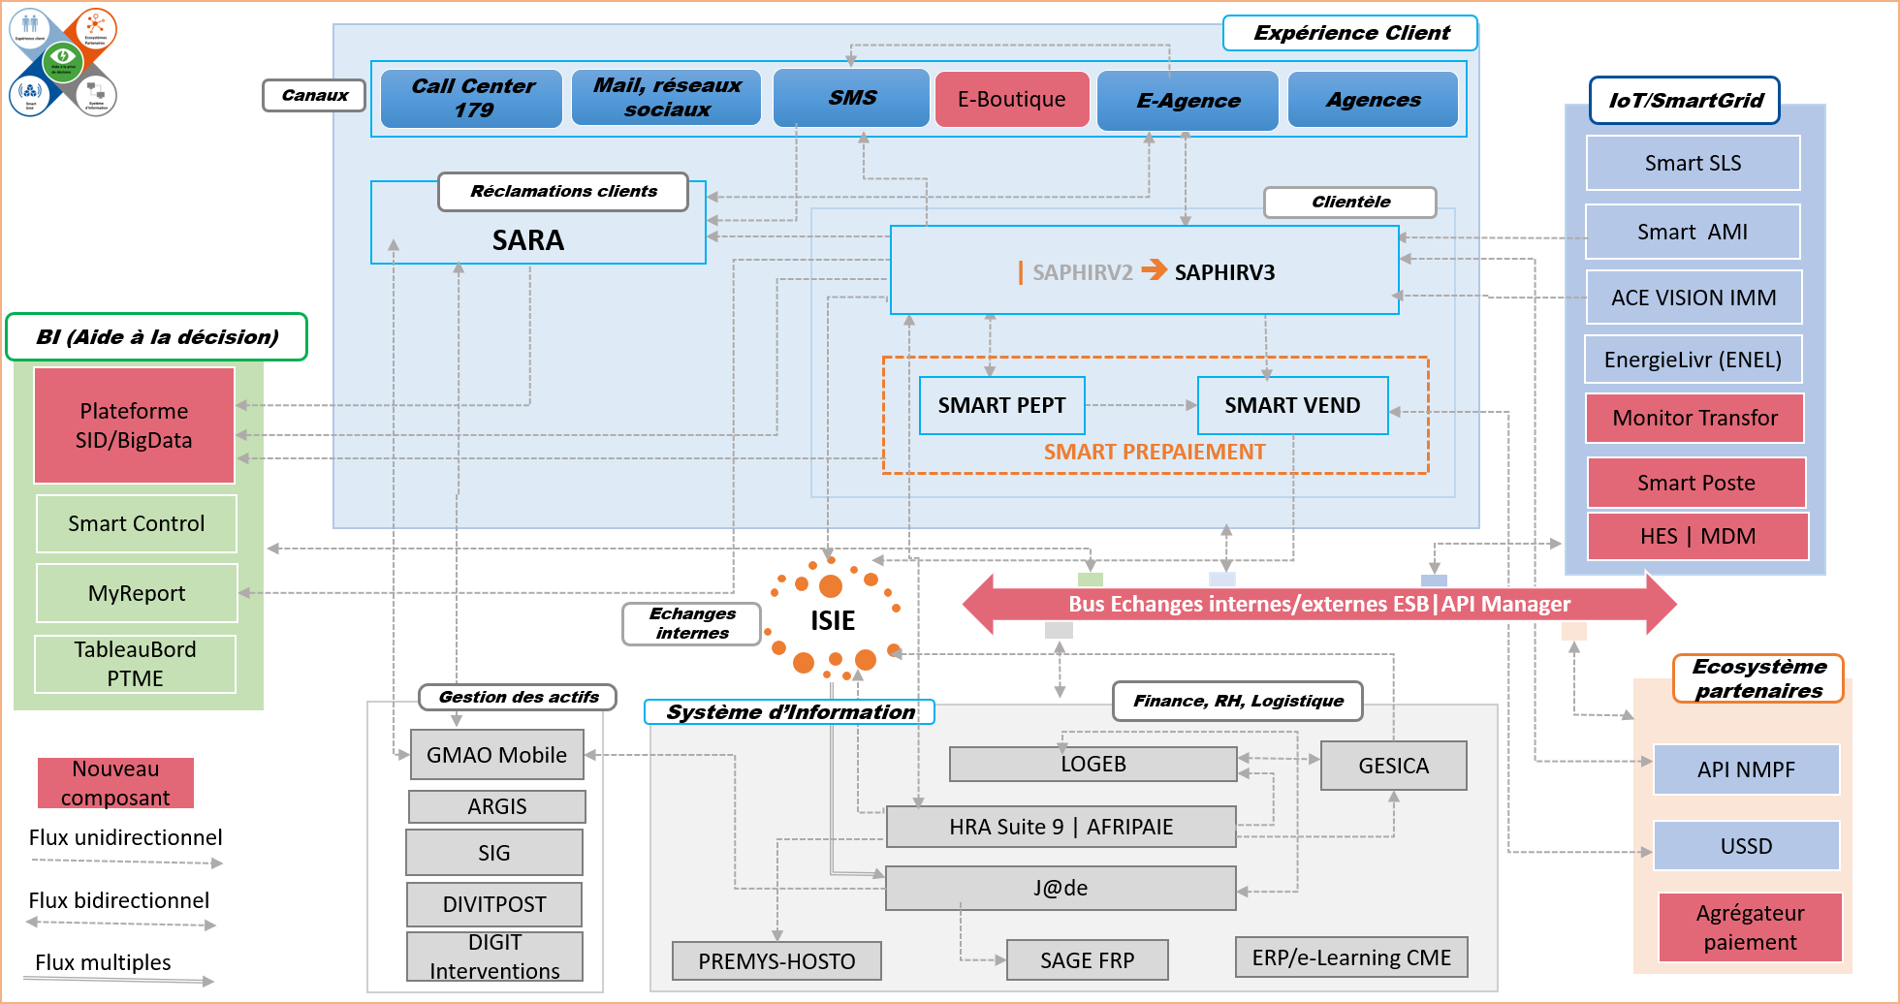
CARTOGRAPHIE DU SI
Cartographie applicative du SI

Slide 23


Bilan et Perspectives
Continuer
1
Nombreux POCS / REX
2
3
4
5
Stack Technique GS2E / Veille / Bonnes Pratiques
Open source First
CVATL / Template/ Exigences / Etage Projet
Formation, REX, Sensibilisation
Mise en place de Templates : ex: le Template Mobile / PEPT
Améliorer
1
2
3
4
5
L’Accompagnement des SD Domaines / Chefs de Projets et la collaboration avec les autres Départements
Support SAPHIR V3 / Minigrids / Accompagner SAPHIR V4
Finaliser les Projets : API Manager /ESB, BIG Analytics, IAM SSO , Externalisation Comptable, Hub IOT .
Accélérer la mise en œuvre Architecture d’entreprise et Architecture de référence
Accélérer la mise en œuvre de l’Agile at Scale/DevSecOps
Idées/ Commencer / Ajouter
1
2
3
4
5
Digital Factory / Support Niveau 2 avec 5 personnes de 2 à 5 ans Expériences
Créer une filière architecture + formation en ligne ex Udemy / ebook + REX /Certifications
Salle agile at scale
Animation du Portail des Architectes
Préparer la transformation du SI (Schéma directeur et mise en oeuvre)
Avoir une équipe dédiée à l’innovation et aux POCs / Agile MVP

Slide 24
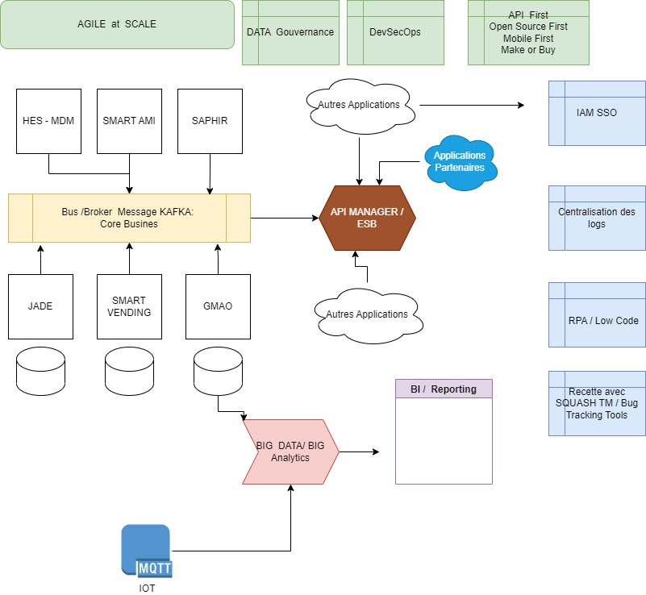
Les Tendances /Architecture Vision 2023- 2025

Slide 25
Roadmap 2022 - 2024
Roadmap 2022 - 2024
Projets | Etape du projet | Taux d’avancement | Date de Fin | Commentaires
API MANAGER / ESB | En production depuis Mars 2022 | 60% | Mars 2023 | Phase pilote
Agile at Scale / DevSecOps | Formation et sensibilisation à Agile at Scale / DevSecOps | 30 % | Juin 2024 | Salle agile en 2023
BIG Analytics | En Dev /recette | 30 % | Juin 2024
IAM SSO (uniquement Keycloack 90%) | En Production depuis Septembre 2022 | 60 % | Décembre 2022 | Date de fin hos Gestion des habilitations
Hub IOT | En Dev | 50% | Mars 2023
PEPT Mobile/Template Mobile | En Dev | 60% | Mars 2023
Externalisation de la Comptabilité | En Dev/POC | 30% | Mars 2023 | Retour en mode projet après POC

Slide 26

7
CONCLUSION

Slide 27
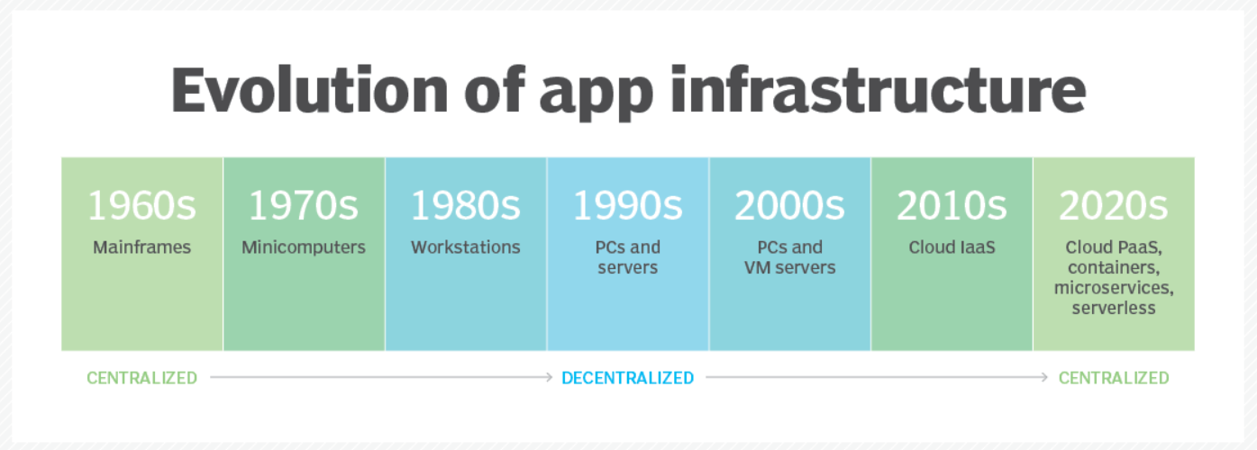
Les Tendances /Architecture On-Premises /Cloud / Containers /Serverless

Slide 28
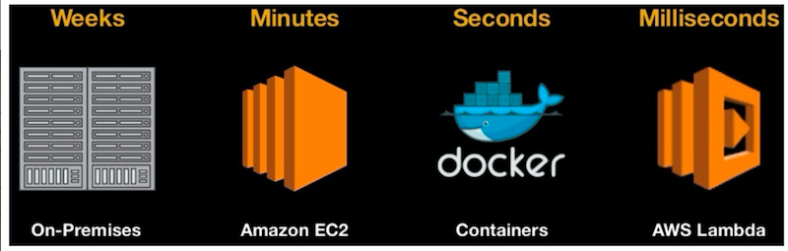
Les Tendances /Architecture On-Premises /Cloud / Containers /Serverless

Slide 29
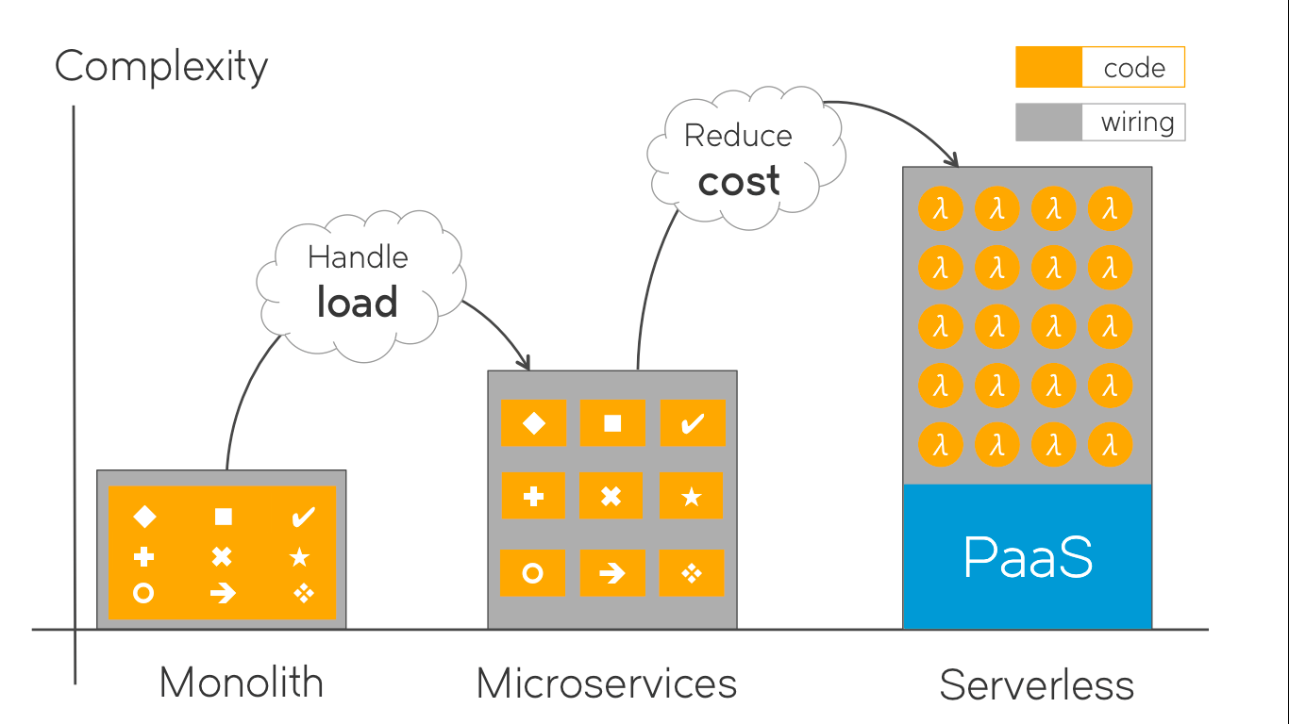
1- INTRODUCTION
Architecture : Evolution des Architectures

Slide 30
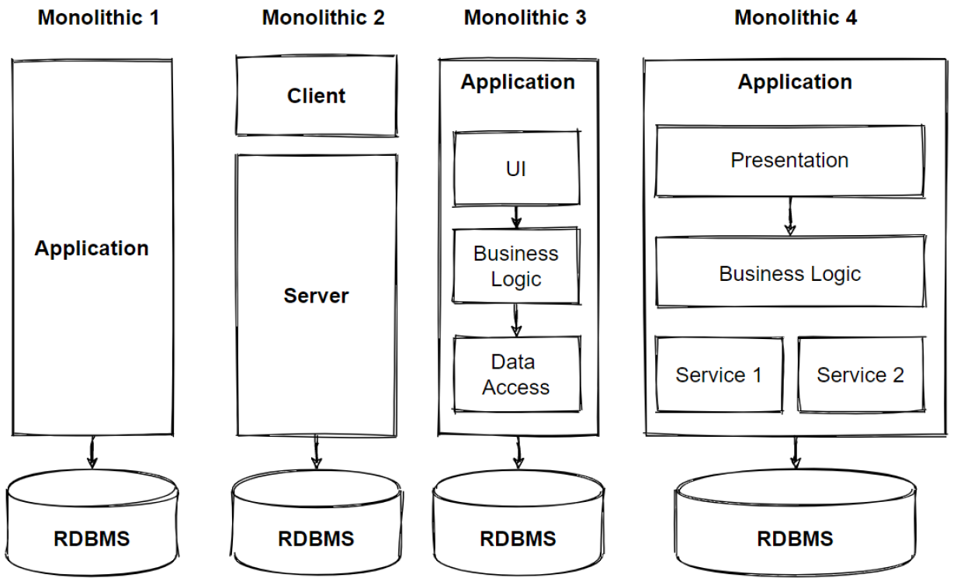
1- INTRODUCTION
Architecture : Evolution des Architectures

Slide 31
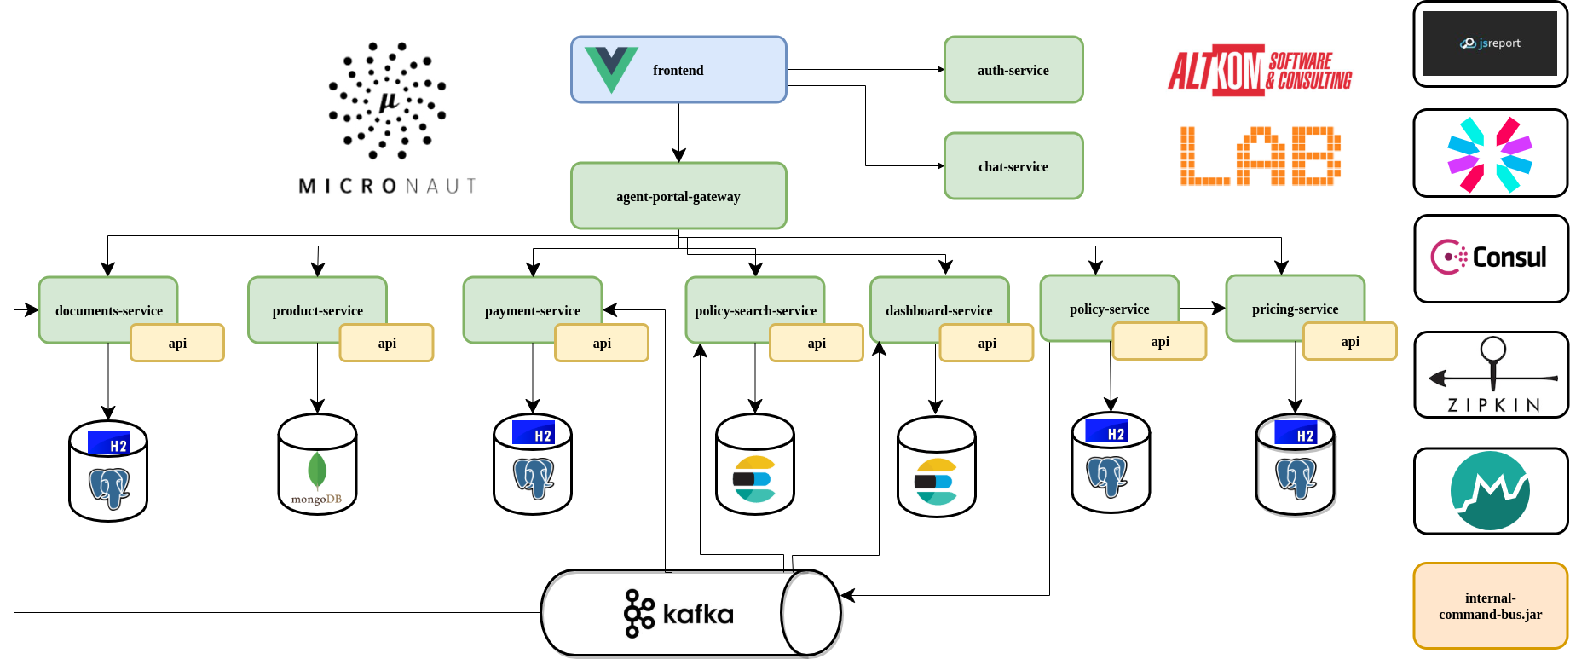
Les Tendances /Architecture PolyDB /Microservices

Slide 32
Les Tendances /Architecture Vision 2023- 2025

